Slide 1
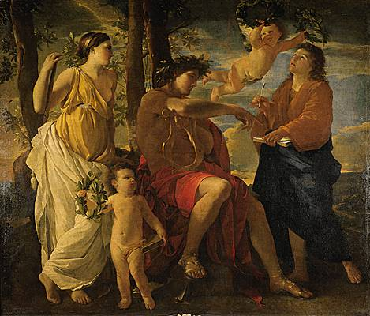
La Poésie Classique au XVIIe s.
L’inspiration du poète, Nicolas Poussin (1630)
Clément, Mathilde, Claire

Slide 2
Plan
I) Mouvement littéraire
II) François de Malherbe
III) Présentation d’un poème
IV) Liens
Origines/ Définition
Règles
Auteurs
Enfance/Vie
Bibliographie

Slide 3
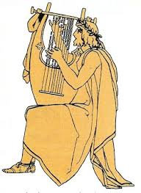
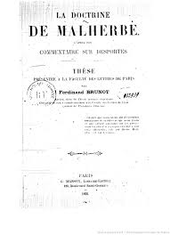
Origines /Définition
Mouvement classique = s’oppose au baroque et à la Pléiade
-Mesure
-Clarté
- rigueur
du grec ancien « poesis »: création
et latin « classicus » : ordre
Création organisée
Les 2 fondateurs du Classicisme :
Malherbe
Boileau
La Doctrine de Malherbe d'après son commentaire sur Desportes, de Ferdinand Bruno
Ecriture de technique et de raison
L’Aède , le poète antique

Slide 4
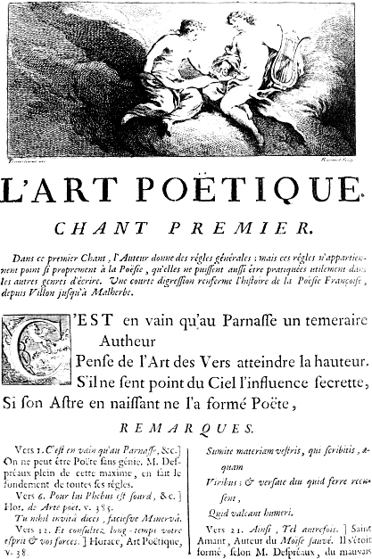
Règles
• Rimes au minimum suffisantes, riches de préférence. Avec l'alternance des rimes que suivent déjà les poètes mais qui sont hissées au rang de règles. Les poètes respectent en effet une alternance entre rimes féminines et rimes masculines .
• Respect de la métrique ;
• Pour l’alexandrin, hémistiche obligatoire, sauf le cas particulier du 4/4/4 accepté en classique ;
• Respect strict de la ponctuation, de la syntaxe et majuscule en début de vers
• E muet et élision ;
• Diérèse ;
• Respect strict de la forme pour les classiques à forme fixe (sonnet, pantoum, villanelle, ballade, limerick, etc.) ;
• Nombre de vers et découpage en strophes : libre pour les formes non codifiées.
L’Art Poétique de Boileau nous explique ces règles

Slide 5
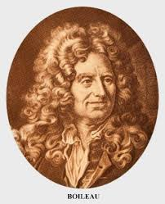
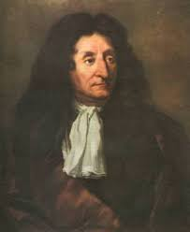
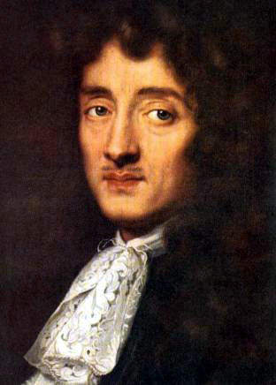
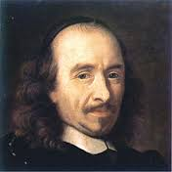
Poètes et dramaturges
classiques
Nicolas Boileau
Poète
Jean Racine , dramaturge
Jean de La Fontaine , poète
Pierre Corneille , Dramaturge

Slide 6
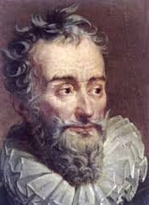
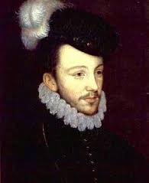
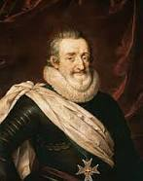
Malherbe: sa vie
Portrait de François de Malherbe
(1555-1628)
-Marie de Médicis : ode -> Du Périer le présente au roi
-La Prière pour Henri le Grand allant en Limousin = Malherbe poète officiel 1605
Malherbe a cinquante ans
Portrait D’Henri III D’Angoulême
1551-1586 (dauphin du roi)
-Malherbe = son secrétaire
-Travaillent ensemble pendant vingt ans
-Les Larmes de Pierre lui est dédié 1587
Henri IV ou Henri le Grand

Slide 7
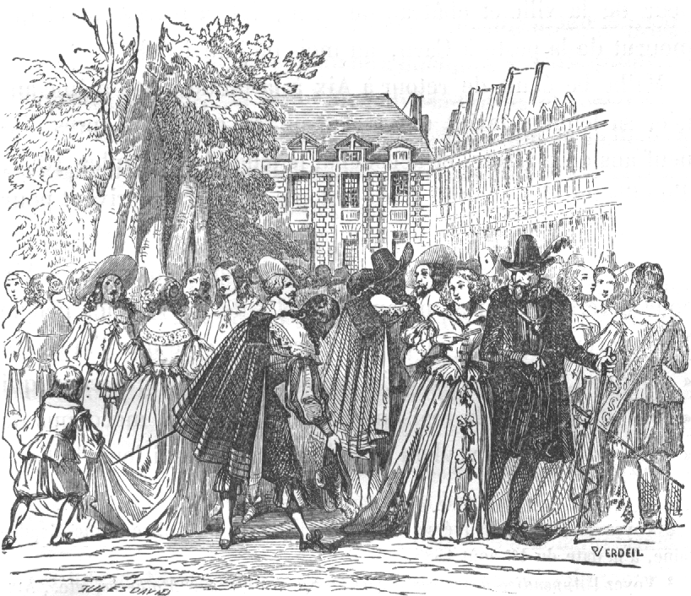
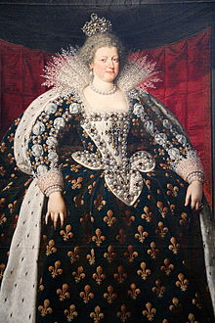
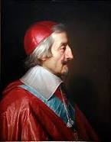
Malherbe : sa vie
Ses influences : La Pléiade puis le Baroque , puis les renie tous deux.
Théoricien de l’art classique :
poésie de rigueur, de pureté dans la forme avec un lyrisme mais peu de sensibilité
Dessin de Malherbe et son fils
Marie de Médicis, une grande admiratrice de Malherbe
Mort du roi : Malherbe s’attache à Richelieu qui le nomme trésorier
1627: mort de son fils dans un duel = poèmes plus sensibles
Cardinal Richelieu

Slide 8
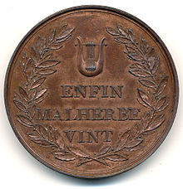
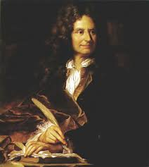
Malherbe oeuvre
La Doctrine de Malherbe d'après son commentaire sur Desportes, de Ferdinand Bruno
Ses poésies , odes et chansons principales :
Consolation à M. Du Périer sur la mort de sa fille
Beauté mon beau soucis
Sur la mort de son fils
Paraphrase du psaume CXLV
Pièce symbolisant la citation de Boileau et qui montre sa popularité
« Enfin, Malherbe vint, et le premier en France,
Fit sentir en ses vers une juste cadence.
D’un mot mis en sa place enseigna le pouvoir
Et réduisit la muse aux règles du devoir,
Par ce sage écrivain, la langue révérée
N’offrit plus rien de rude à l’oreille épurée ;
Les stances avec grâce apprirent à tomber,
Et le vers sur le vers n’osa plus enjamber. »
Nicolas Boileau

Slide 9
Sonnets, « Sur la mort du fils de l’auteur », 1628
Que mon fils ait perdu sa dépouille mortelle,
Ce fils qui fut si brave, et que j’aimai si fort,
Je ne l’impute point à l’injure du sort,
Puisque finir à l’homme est chose naturelle.
Mais que de deux marauds la surprise infidèle
Ait terminé ses jours d’une tragique mort ;
En cela ma douleur n’a point de réconfort,
Et tous mes sentiments sont d’accord avec elle.
Ô mon Dieu, mon Sauveur, puisque par la raison
Le trouble de mon âme étant sans guérison,
Le vœu de la vengeance est un vœu légitime,
Fais que de ton appui je sois fortifié :
Ta justice t’en prie, et les auteurs du crime
Sont fils de ces bourreaux qui t’ont crucifié !
Thèmes lyriques
La mort, un deuil inconsolable
L’amour
Dieu
Classicisme
Alternance des rimes féminines et masculines
Respect de la ponctuation
Alexandrins

Slide 10
Liens
Henri III : http://loipri.over-blog.com/article-les-capetiens-47070874.html
Portrait Malherbe : http://jean.c-net.fr/index.php?dossier_a=poesie&page_a=malherbe
Biographie de Malherbe :
:http://salon-litteraire.linternaute.com/fr/fran-ois-de-malherbe/content/1805888-francois-de-malherbe-biographie
https://fr.wikipedia.org/wiki/Fran%C3%A7ois_de_Malherbe
http://www.espacefrancais.com/francois-de-malherbe/
Boileau : http://www.alalettre.com/boileau.php
Pièce : https://fr.wikipedia.org/wiki/Fran%C3%A7ois_de_Malherbe
Henri IV : https://fr.wikipedia.org/wiki/Henri_IV_(roi_de_France)
Marie de Médicis : https://fr.wikipedia.org/wiki/Marie_de_M%C3%A9dicis
Cardinal Richelieu : https://fr.wikipedia.org/wiki/Armand_Jean_du_Plessis_de_Richelieu
Poème sur fils mort :
http://www.espacefrancais.com/les-themes-poetiques-de-malherbe/
http://lewebpedagogique.com/annelaureverlynde/files/2014/05/malherbe-mort-fils.pdf
http://www.atramenta.net/authors/francois-de-malherbe/24
http://poesie.webnet.fr/lesgrandsclassiques/poemes/francois_de_malherbe/index.html
http://www.poemes.co/francois-de-malherbe.html
http://www.toutelapoesie.com/poemes/malherbe/sur-la-mort-de-son-fils.html
http://1poeme1image.over-blog.com/article-31422952.html
http://www.etudes-litteraires.com/forum/topic44634-malherbe-sur-la-mort-du-fils-de-lauteur.html
https://fr.wikipedia.org/wiki/Marc-Antoine_de_Malherbe

Slide 11
Liens 2
Aède : http://blog.ac-versailles.fr/unmotunjour/index.php/post/30/03/2010/a%C3%A8de
Tableau Poussin : http://www.larousse.fr/encyclopedie/divers/le_classicisme_dans_les_arts/185983
Boileau :
http://didier.belair.online.fr/Biographies/Boileau-Despreaux.htm
Corneille
https://fr.wikipedia.org/wiki/Pierre_Corneille
Racine :
http://17emesiecle.free.fr/Racine.php
De La Fontaine
http://17emesiecle.free.fr/La_Fontaine.php
Art poétique
https://fr.wikipedia.org/wiki/L'Art_po%
C3%A9tique
Malherbe et son fils
http://clap.jac.free.fr/livre/courteissade.html

